Slide 2
V.4 IC-CPP-2021-017 COMODATO

Slide 3
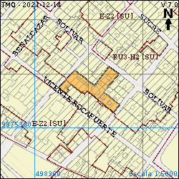
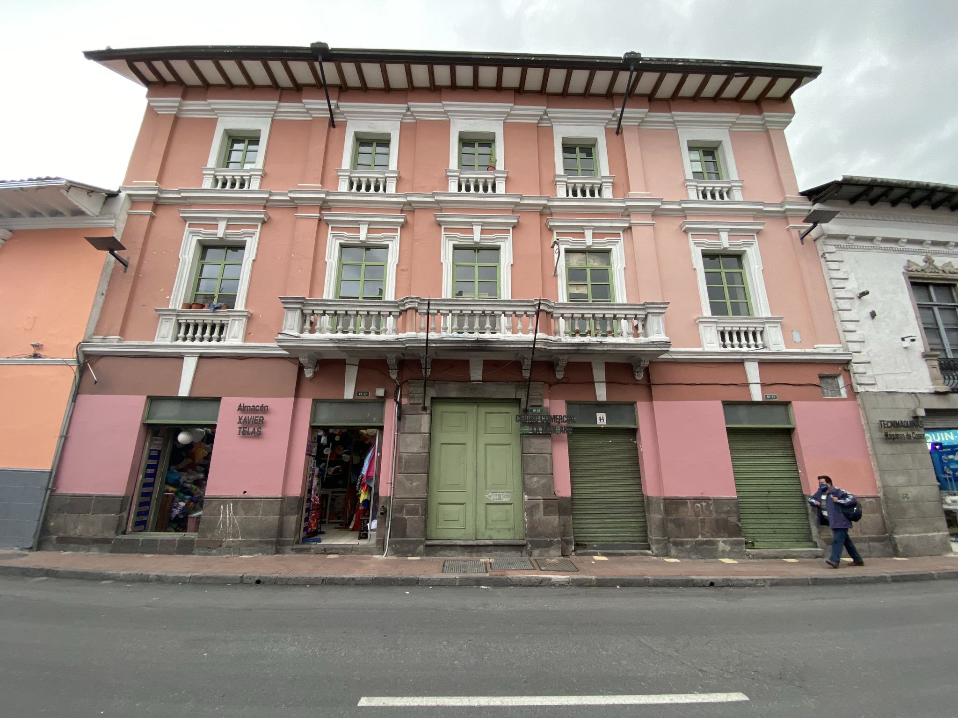
ANTECEDENTES
Mediante oficio s/n de 26 de abril de 2018, la Asociación de Personas con Discapacidad Física de Pichincha, solicitó al Alcalde Metropolitano a esa fecha se entregue en Comodato el local No.3 del Centro Comercial La Manzana, ubicado en las calles Rocafuerte y García Moreno, para destinarlo al funcionamiento de su sede social, aulas para talleres y cursos.
El local No. 3 (Alícuota 1,84%) signado con predio No. 651223, solicitado en comodato por APDFIP es de propiedad municipal otorgada por la Empresa Publica Metropolitana de Desarrollo Urbano de Quito EPMDUQ, mediante escritura de dación de pago, otorgada ante la Notaria Novena del cantón Quito el 18 de julio de 2016 e inscrita en el Registro de la Propiedad el 28 de junio de 2016, por consiguiente es un bien dominio privado.

Slide 4
INFORMES
Mediante Oficio Nro. STHV-DMGT-2021-1644-O de 28 de abril de 2021, el Director Metropolitano de Gestión Territorial de la Secretaría de Territorio, manifestó: “(…) se emite CRITERIO TÉCNICO FAVORABLE, para que la Comisión de Propiedad y Espacio Público se sirva alcanzar del Concejo Metropolitano de Quito la entrega en Comodato del local No. 3 (almacén No. 7) del Centro Comercial la Manzana registrado en el catastro con el No. de predio 651223, con clave catastral No. 3000-21-003 a favor de la Asociación de Personas con Discapacidad Física de Pichincha “APDFIP”.”
A través del Oficio No. GADDMQ-AZMS-2021-1473 de 15 de julio de 2021 , la Administradora Zonal Manuela Sáenz, en base a sus informes técnico, social, ambiental y legal, emite INFORME FAVORABLE para que se continúe con el trámite para la entrega en comodato del predio No.651223 con clave catastral referencial No. 30001-21-003 propiedad del Municipio del Distrito Metropolitano de Quito a favor de la Asociación de Personas con Discapacidad Física de Pichincha.
Mediante Oficio GADDMQ-STHV-DMC-UCE-2021-1989-O de 13 de septiembre de 2021, la Dirección Metropolitana de Catastro remite la ficha técnica a través del informe técnico No. DMC-UCE-2021-1754 correspondiente al Almacén No. 7 (Alícuota 1, 84%), correspondiente al Centro Comercial la Manzana.
Con Oficio Nro. GADDMQ-DMGBI-2021-3016-O de 06 de octubre de 2021, el Director Metropolitano de Gestión de Bienes Inmuebles emite criterio favorable para la entrega en comodato del local No. 3 almacén No. 7 del Centro comercial la Manzana a favor de la Asociación, para destinarlo al funcionamiento de su sede social, aulas para talleres, cursos, etc.
Mediante Oficio Nro.GADDMQ-PM-2021-3593-O de 02 de Diciembre de 2021, Procuraduría Metropolitana emite criterio favorable para que de estimarlo pertinente la Comisión de Propiedad y Espacio Público alcance del Concejo Metropolitano de Quito la autorización para la entrega del comodato.
La Comisión de Propiedad y Espacio Público mediante informe No. IC-CPP-2021-017 de 15 de diciembre de 2021 emitió Dictamen Favorable para obtener del Concejo Metropolitano de Quito la autorización para la entrega en comodato por 10 años del local N° 3 (almacén N° 7) del Centro Comercial “La Manzana”.

